Slide 1
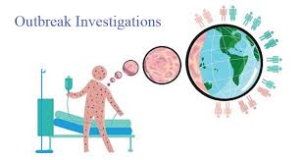
Manažment vyšetrovania prepuknutia epidémie Kroky 1 - 3
Prof. MUDr. Martin Rusnák, CSc
Source:
UK Health Security Agency. (2025). Guidance Communicable disease outbreak management guidance: principles to support local health protection systems (p. 42).
Guidelines for the Investigation and Control of Disease Outbreaks. Porirua: Institute of Environmental Science & Research Limited; Updated 2011.

Slide 2
Manažment vypuknutia epidémie a jeho vzťah k zdraviu verejnosti
Manažment vypuknutia epidémie predstavuje komplexný súbor opatrení a stratégií na identifikáciu, kontrolu a elimináciu šírenia infekčných ochorení v populácii.
Rýchla a efektívna reakcia na epidémiu je kľúčová pre minimalizáciu negatívnych dopadov na verejné zdravie, zdravotnícky systém a celkovú spoločnosť.
Zdravie verejnosti je úzko prepojené s účinnosťou epidemiologického manažmentu.

Slide 3
Manažment vypuknutia epidémie a jeho vzťah k zdraviu verejnosti
Správne koordinované opatrenia môžu znížiť počet nakazených, znížiť úmrtnosť a ochrániť zraniteľné skupiny obyvateľstva.
Naopak, zlyhanie v manažmente môže viesť k nekontrolovanému šíreniu ochorenia, preťaženiu zdravotníckych kapacít a dlhodobým socio-ekonomickým následkom.
Manažment epidémie nie je len otázkou zdravotníckej intervencie, ale aj koordinovanej spolupráce rôznych sektorov spoločnosti.
Zabezpečenie efektívnych štandardných operačných postupov a rýchlej implementácie opatrení je kľúčom k ochrane verejného zdravia a zníženiu dopadov epidémií na populáciu.

Slide 4
Efektívny manažment vypuknutia epidémie
Rýchlu identifikáciu ohniska nákazy
Monitoring a surveillance umožňujú včasné odhalenie epidémie.
Kontrolu a preventívne opatrenia
Karanténa, izolácia, vakcinácia a hygienické opatrenia redukujú šírenie infekcie.
Spoluprácu a koordináciu
Zapojenie verejných zdravotníckych inštitúcií, vládnych orgánov a medzinárodných organizácií (napr. WHO, ECDC).
Efektívnu komunikáciu s verejnosťou
Transparentné a presné informovanie obyvateľstva pomáha predchádzať panike a podporuje dodržiavanie opatrení.
Dlhodobé hodnotenie a pripravenosť
Analýza skúseností z predchádzajúcich epidémií prispieva k zlepšeniu budúcich stratégií.

Slide 5
Druhy epidémií podľa stupňa expozícií v čase a priestore
Trvanie expozície
Krátka perióda expozícií (hodiny)
Dlhé periódy expozícií
(mesiace až roky)
Dni až týždne
Miestne (jedna domácnosť alebo miesto)
V zariadení
Spoločná príčina na určitom mieste
Spoločne
Miesta kde prišlo k expozícii
Doma
regionálne
Roztrúsená spoločná príčina
Národné, medzinárodné
V celej komunite

Slide 6
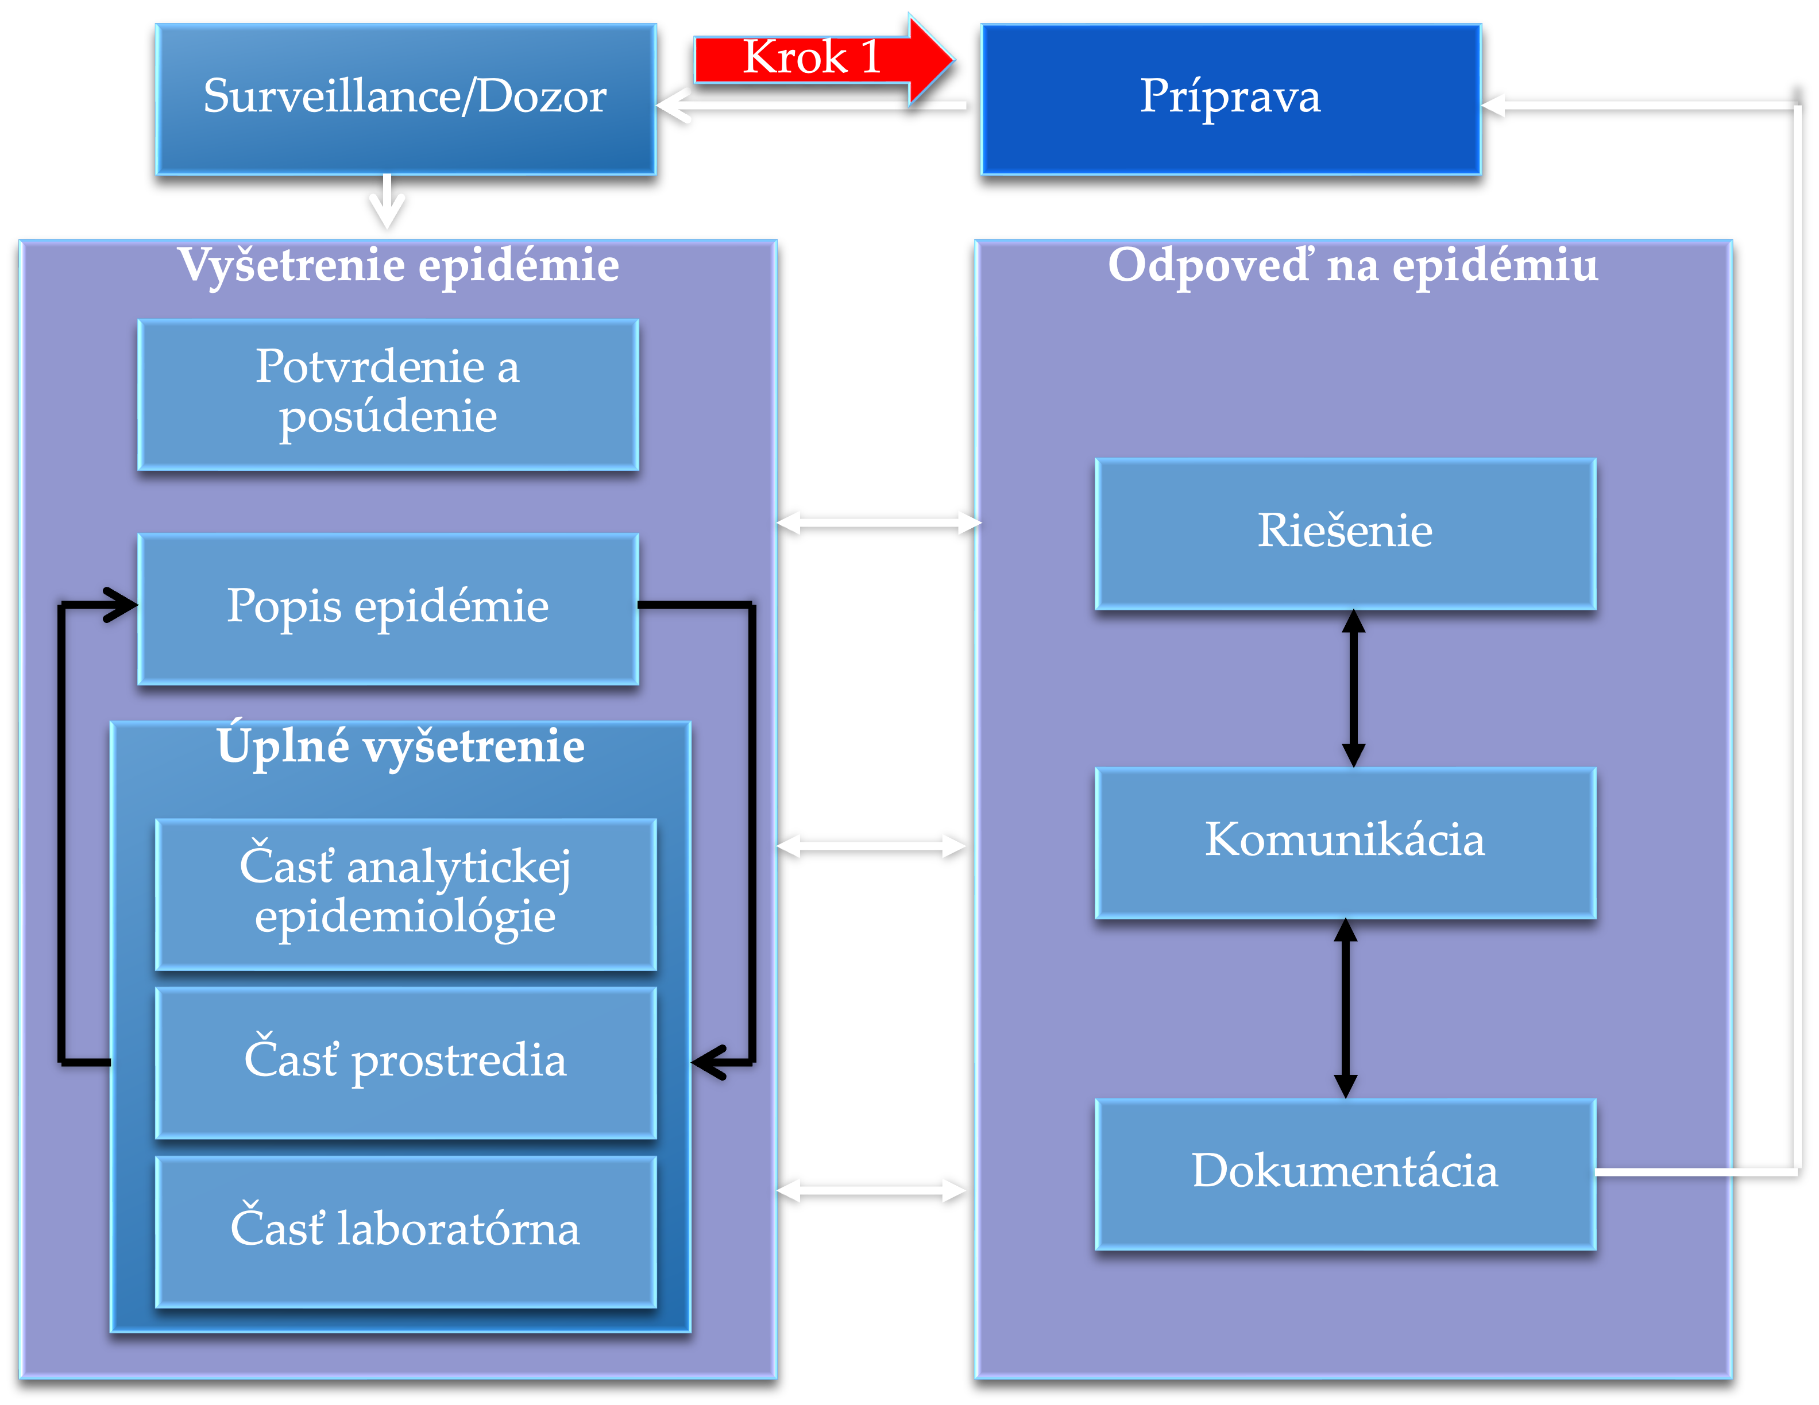
Krok 1: Príprava

Slide 7
Manažment epidémie
Surveillance/Dozor
Krok 1
Príprava
Vyšetrenie epidémie
Odpoveď na epidémiu
Potvrdenie a posúdenie
Riešenie
Popis epidémie
Úplné vyšetrenie
Komunikácia
Časť analytickej epidemiológie
Časť prostredia
Dokumentácia
Časť laboratórna

Slide 8
Príprava na epidémiu
Vývoj protokolov pre zvládnutie epidémie
Určenie koordinátora
Satnovenie manažérskeho tímu, ktorý pokrýva všetky možné scenáre epidémie
Zostavenie materiálov nevyhnutných k vyšetreniu a odpovedaniu na epidémiu
Príprava pracovníkov

Slide 9
Vývoj protokolov pre zvládnutie epidémie
Plán zvládnutia epidémie by mal jasne dokumentovať, alebo určiť miestne príslušné protokoly pre manažment ohniska nákazy.
Tieto protokoly sa líšia od protokolov vyšetrenia ohniska, tiež nazývaných Štandardné operačné postupy (SOP) tým, že popisujú štandardizované postupy pri zhromažďovaní a zaznamenávanie informácií.
Naopak protokoly vyšetrovania ohniska by mali zahŕňať celý proces riadenia epidémie.
Protokoly manažmentu epidémie by mali navrhnúť limity pre každú fázu vyšetrovania prepuknutia nákaz a reakciu na ne, vrátane toho, kedy je potrebné vyšetrovanie vôbec začať.

Slide 10
Štandardné operačné postupy (SOP)
Systematicky vypracované a dokumentované inštrukcie, ktoré popisujú konkrétne kroky a opatrenia na vykonanie určitej úlohy alebo procesu s cieľom zabezpečiť jednotnosť, efektivitu a bezpečnosť.
V kontexte epidemiologického manažmentu SOP stanovujú postupy na identifikáciu, kontrolu a elimináciu epidémií infekčných ochorení.

Slide 11
Štruktúra SOP
Rýchla identifikácia a detekcia
Monitorovanie a včasná detekcia ohnísk infekcie prostredníctvom surveillance systémov.
Kontrola a izolácia
Zavedenie opatrení na obmedzenie šírenia (karanténa, izolácia pacientov, hygienické opatrenia).
Trasovanie kontaktov
Sledovanie a monitorovanie osôb, ktoré boli v kontakte s infikovanými, na zabránenie ďalšiemu prenosu.
Efektívna komunikácia
Jasná, presná a dôveryhodná informovanosť verejnosti a zdravotníckych pracovníkov.
Dostupnosť zdravotníckych zdrojov
Zabezpečenie dostatočných zásob liekov, osobných ochranných pomôcok a zdravotníckeho personálu.

Slide 12
Zvyčajná štruktúra SOP
Ochrana zdravotníckeho personálu
Používanie ochranných prostriedkov a školenia o bezpečnosti pri práci s infekčnými pacientmi.
Vakcinácia a preventívne opatrenia
Rýchle nasadenie vakcín a ďalších preventívnych stratégií podľa dostupnosti.
Flexibilita a adaptabilita
Možnosť upravovať SOP podľa aktuálneho vývoja epidémie a dostupných vedeckých poznatkov.
Koordinácia a spolupráca
Medzinárodná, národná a regionálna spolupráca medzi zdravotníckymi inštitúciami a vládnymi orgánmi.
Zhodnotenie a aktualizácia
Pravidelná revízia a vylepšenie SOP na základe skúseností z predchádzajúcich epidémií.

Slide 13
Príklad CIFOR Guidelines for Foodborne Disease Outbreak Response Zdroj: Cifor. (2009). Guidelines for Foodborne Disease Outbreak Response (2nd ed., pp. 1–200) [Guidelines]. https://cifor.us/downloads/clearinghouse/2nd edition CIFOR Guidelines Final.pdf
﻿CIFOR opisuje zastrešujúce funkcie a súvisiace činnosti, ktoré sú spoločné pre väčšinu vyšetrovaní epidémie. Tieto funkcie zahŕňajú:
Plánovanie a príprava Dohľad a odhaľovanie ohnísk Vyšetrovanie sťažností, klastrov a ohnísk Kontrolné opatrenia.

Slide 14
Príklad – CIFOR – Potrebné zdroje
Tím pre vyšetrovanie a kontrolu ohnísk
Agentúra/jurisdikcia má prístup k zamestnancom so znalosťami a skúsenosťami v oblasti epidemiológie, environmentálneho zdravia, laboratória, zdravotnej výchovy a komunikácie, ktorí pomáhajú pri reakcii na vypuknutie epidémie. Agentúra/jurisdikcia má určený tím na vyšetrovanie a kontrolu ohnísk s odbornými znalosťami v oblasti epidemiológie, environmentálneho zdravia a laboratória. Zamestnanci majú prístup k štandardizovaným dokumentom používaným v reakcii na vypuknutie epidémie vrátane formulárov na hlásenie, dotazníkov a informačných listov špecifických pre ochorenie.
Kapacity
Dostupné zdroje umožňujú agentúre/jurisdikcii pokračovať v ďalších potrebných (základných) funkciách počas reakcie na vypuknutie epidémie. Agentúra/jurisdikcia predvída medzery v zdrojoch a identifikuje zdroje na vyplnenie týchto medzier pred vypuknutím epidémie (napr. získanie epidemiologickej podpory od štátnej agentúry verejného zdravia, identifikácia externých laboratórií na poskytovanie podpory pri veľkých ohniskách).
Vykonávanie zmien
Agentúra/jurisdikcia vykonáva po každej reakcii na vypuknutie epidémie debrífing medzi vyšetrovateľmi a na základe získaných skúseností spresňuje plánovanie reakcie na vypuknutie epidémie. Agentúra/jurisdikcia má ukazovatele výkonnosti týkajúce sa zdrojov potrebných na reakciu na vypuknutie nákazy a pravidelne vyhodnocuje svoju výkonnosť v tejto oblasti zamerania.

Slide 15
CIFOR: Špecifický dohľad podľa patogénov
Hlásenie/predkladanie izolátov
Štát má povinné hlásenie chorôb a predkladanie izolátov pacientov, ktoré sa pravdepodobne prenášali potravinami. Zamestnanci aktívne žiadajú o prípadové správy a predkladanie vzoriek/izolátov, aby sa zlepšila úplnosť správ. Agentúra/jurisdikcia má systém na rýchlu prepravu vzoriek a izolátov z klinických laboratórií do laboratória verejného zdravia.
Testovanie vzoriek
Laboratórium verejného zdravotníctva má kapacitu na rýchle spracovanie a testovanie vzoriek predložených klinickými laboratóriami vrátane potvrdenia a subtypizácie patogénov.
Zhromažďovanie informácií o expozícii
Personál zhromažďuje dostatočné demografické informácie a informácie o expozícii od pacientov, aby včas rozpoznal možné vzorce a súvislosti medzi prípadmi.
Detekcia zhlukov/ohnísk
Zamestnanci často analyzujú informácie o prípadoch (napr. demografické údaje, informácie o expozícii, informácie o agentoch vrátane druhov, sérotypu, podtypu), aby rýchlo identifikovali možné zhluky alebo ohniská.
Hlásenie/predkladanie izolátov
Štát má povinné hlásenie chorôb a predkladanie izolátov pacientov, ktoré sa pravdepodobne prenášali potravinami. Zamestnanci aktívne žiadajú o prípadové správy a predkladanie vzoriek/izolátov, aby sa zlepšila úplnosť správ. Agentúra/jurisdikcia má systém na rýchlu prepravu vzoriek a izolátov z klinických laboratórií do laboratória verejného zdravia.

Slide 16
CIFOR: Špecifický dohľad podľa patogénov
Testovanie vzoriek
Laboratórium verejného zdravotníctva má kapacitu na rýchle spracovanie a testovanie vzoriek predložených klinickými laboratóriami vrátane potvrdenia a subtypizácie patogénov.
Zhromažďovanie informácií o expozícii
Personál zhromažďuje dostatočné demografické informácie a informácie o expozícii od pacientov, aby včas rozpoznal možné vzorce a súvislosti medzi prípadmi.
Detekcia zhlukov/ohnísk
Zamestnanci často analyzujú informácie o prípadoch (napr. demografické údaje, informácie o expozícii, informácie o agentoch vrátane druhov, sérotypu, podtypu), aby rýchlo identifikovali možné zhluky alebo ohniská.
Komunikácia
Laboratórium verejného zdravotníctva včas zdieľa výsledky testov s epidemiologickým personálom
Laboratórium verejného zdravotníctva včas oznamuje výsledky testov do národných databáz.
Vykonávanie zmien
Agentúra/jurisdikcia má ukazovatele výkonnosti súvisiace s dohľadom nad špecifickými patogénmi a pravidelne vyhodnocuje svoju výkonnosť v tejto oblasti zamerania.

Slide 17
Aké zručnosti potrebujú členovia teamu
koordinácia riadenie epidémií (podobné projektovému manažmentu) a riadenie vzťahov administratívne a sekretárske vyšetrovanie faktorov prostredia štatistická analýzy vývoj dotazníkov zber a zadávanie údajov výber anketárov a školenie komunikácia s verejnosťou znalosť príslušných právnych predpisov a predpisov právomoc na vykonávanie právnych predpisov.

Slide 18
Predpokladané pracovné činnosti
Preskúmať dôkazy a potvrdiť existenciu alebo neexistenciu ohniska vypracovať stratégiu na vyšetrovanie a kontrolu ohniska a prideliť zodpovednosť za prijatie opatrení zabezpečiť potrebné rozhovory a iné vyšetrenia na identifikáciu ochorenia a rizikových faktorov predchádzať ďalším prípadom prijatím všetkých potrebných a možných krokov na zabezpečenie kontroly zdroja ohniska alebo odstránenia príčiny predchádzať prípadom inde, oznamovaním zistení iným agentúram a verejnosti predchádzať sekundárnemu šíreniu infekcií kontrolou alebo izoláciou prípadov a vhodnou identifikáciou a riadením kontaktov poskytovať presný a zodpovedný zdroj informácií pre ostatných odborníkov, médiá a verejnosť vyvinúť systémy a postupy na zabránenie budúcemu výskytu podobných epizód
dokumentovať vyšetrovacie a kontrolné opatrenia.

Slide 19
Minimálne materiálne zdroje
﻿základné písacie potreby, hlavičkový papier, záznamníky
súprava na odber vzoriek, ktorá obsahuje dokumentáciu a materiály na odber a prepravu laboratórnych vzoriek fotoaparát (dnes súčasť telefónu)
referenčné knihy alebo databázy o prenosných chorobách a toxických látkach tablet alebo počítač nainštalovaný so základným štatistickým balíkom (pravdepodobne EpiInfo a EpiData), balíkmi na spracovanie textu a prípravu grafov a (najlepšie) s možnosťou e-mailu vzorové dotazníky z predchádzajúcich vyšetrovaní alebo štúdií o ohniskách
zoznam telefónnych čísel potenciálne užitočných agentúr a jednotlivcov
mobilný telefón osobné identifikačné doklady, najmä tie, ktoré poskytujú dôkazy o zákonných označeniach, ktoré sa môžu vyžadovať počas vyšetrovania alebo manažmentu ohniska

Slide 20
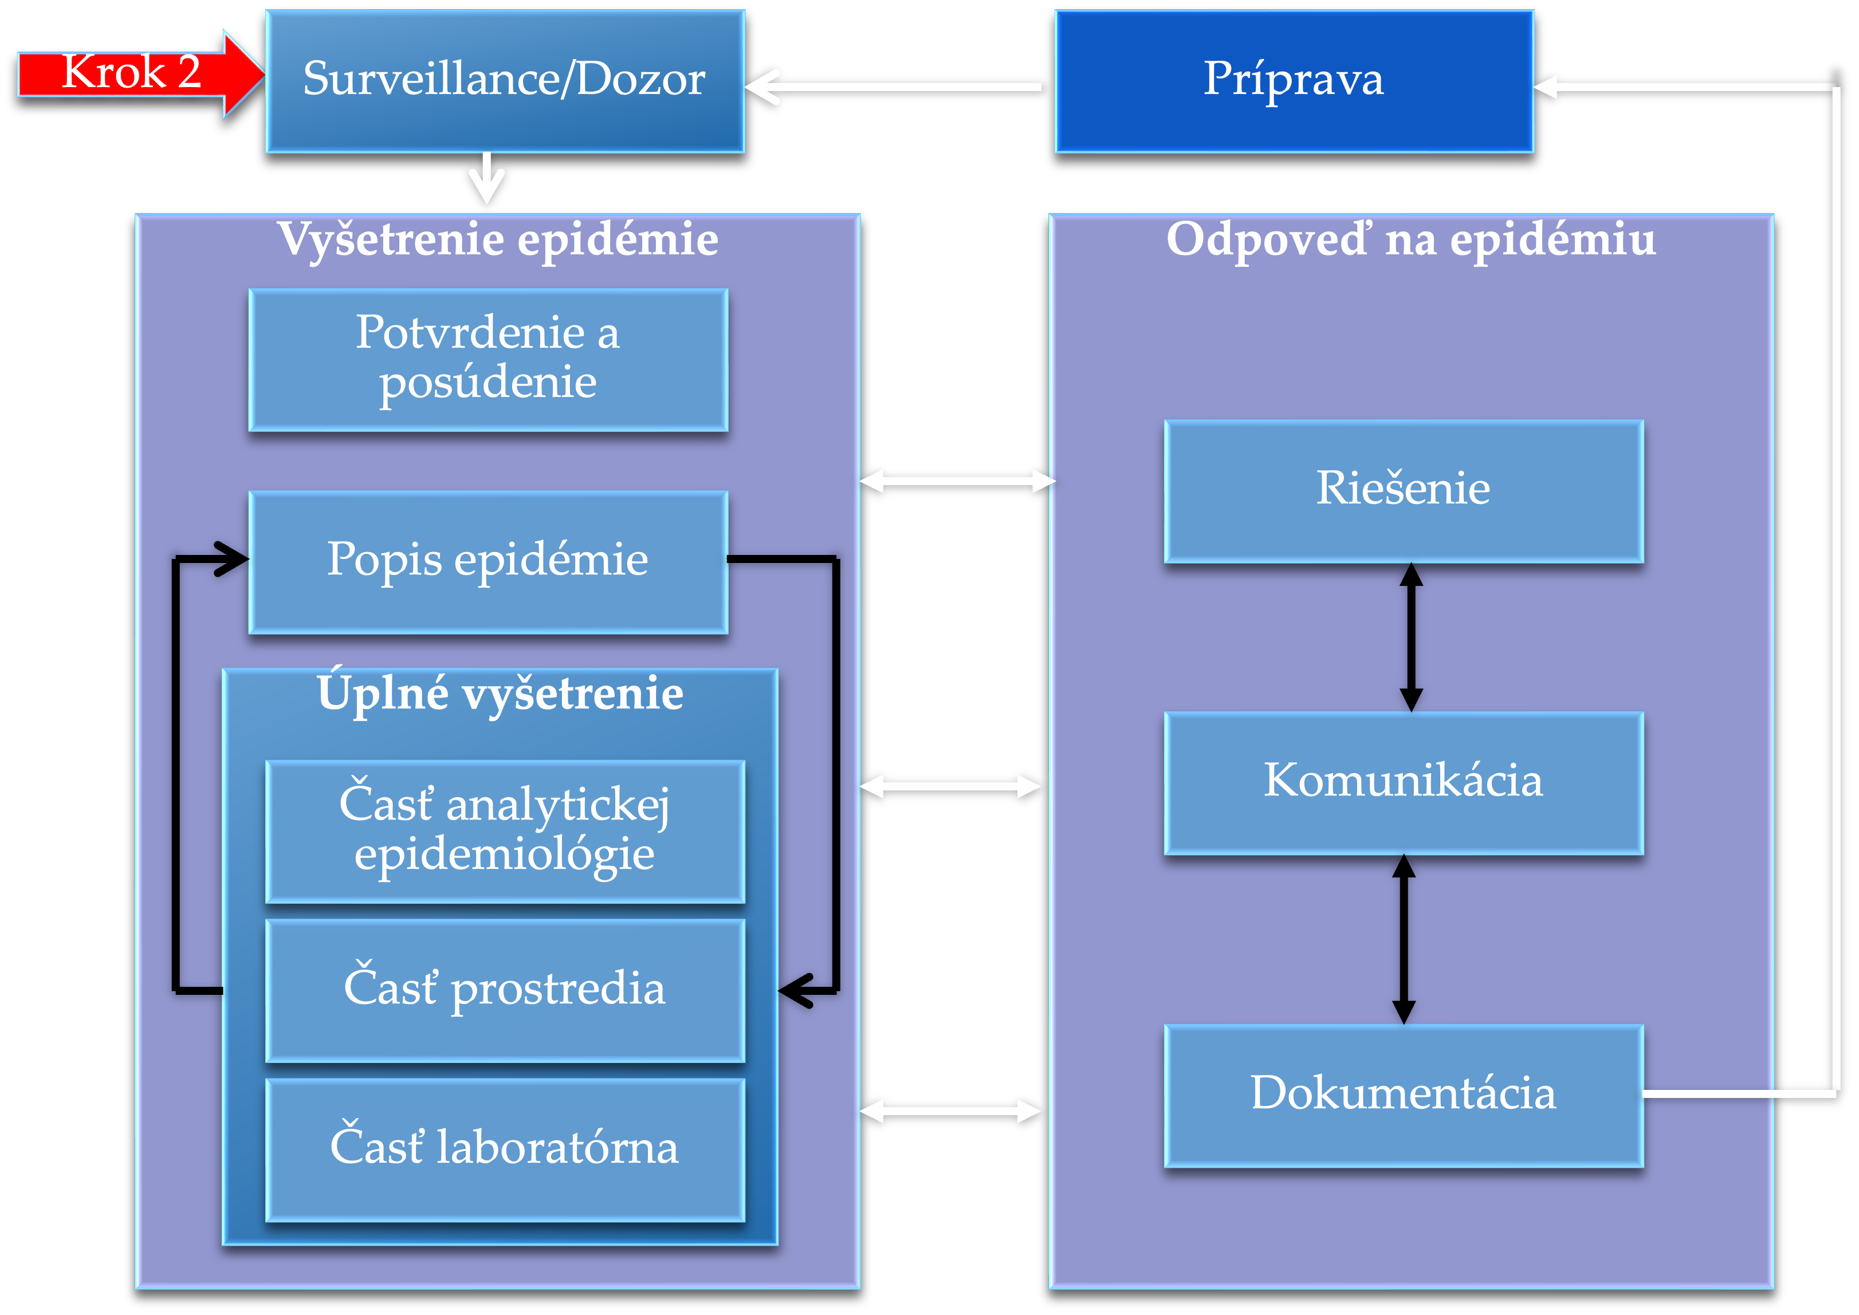
Krok 2: Surveillance

Slide 21
Krok 2
Surveillance/Dozor
Príprava
Vyšetrenie epidémie
Odpoveď na epidémiu
Potvrdenie a posúdenie
Riešenie
Popis epidémie
Úplné vyšetrenie
Komunikácia
Časť analytickej epidemiológie
Časť prostredia
Dokumentácia
Časť laboratórna

Slide 22
Surveillance - Včasná identifikácia prepuknutia epidémie
Surveillance pomáha odhaliť nezvyčajné trendy v náraste ochorení, čo môže signalizovať začiatok epidémie.
Detekcia prvých prípadov umožňuje rýchle nasadenie kontrolných opatrení a zabránenie ďalšiemu šíreniu nákazy.
Umožňuje lokalizáciu a monitorovanie ohnísk nákazy
Podieľa sa na identifikácii geografických oblastí s vysokým výskytom ochorenia a tým umožňuje cielenú intervenciu.
Pomocou trasovania kontaktov a epidemiologických analýz napomáha pri určení hlavných zdrojov nákazy a mechanizmov jej šírenia.

Slide 23
Spozorovanie ohniska nákazy
Detekciou zvýšeného počtu prípadov alebo neobvyklým vzorom medzi prípadoch zhromaždených prostredníctvom formálnych kontrolných systémov, ako je napríklad EPIS
Detekciou zvýšeného počtu prípadov choroby zhromaždených prostredníctvom neformálnych systémov dohľadu, napríklad prostredníctvom prípadov, ktoré sa sami prihlásia na vyšetrenie
Prostredníctvom telefónneho hovoru od poskytovateľa zdravotnej starostlivosti alebo laika, ktorý vie o niekoľkých prípadoch ochorení, ktoré sa objavujú, akoby mali spoločný zdroj. Tento neformálny spôsob hlásení podozrení na infekciu je najtypickejší spôsob identifikácie spoločných ohnísk udalostí a predstavuje najväčší podiel ohnísk.

Slide 24
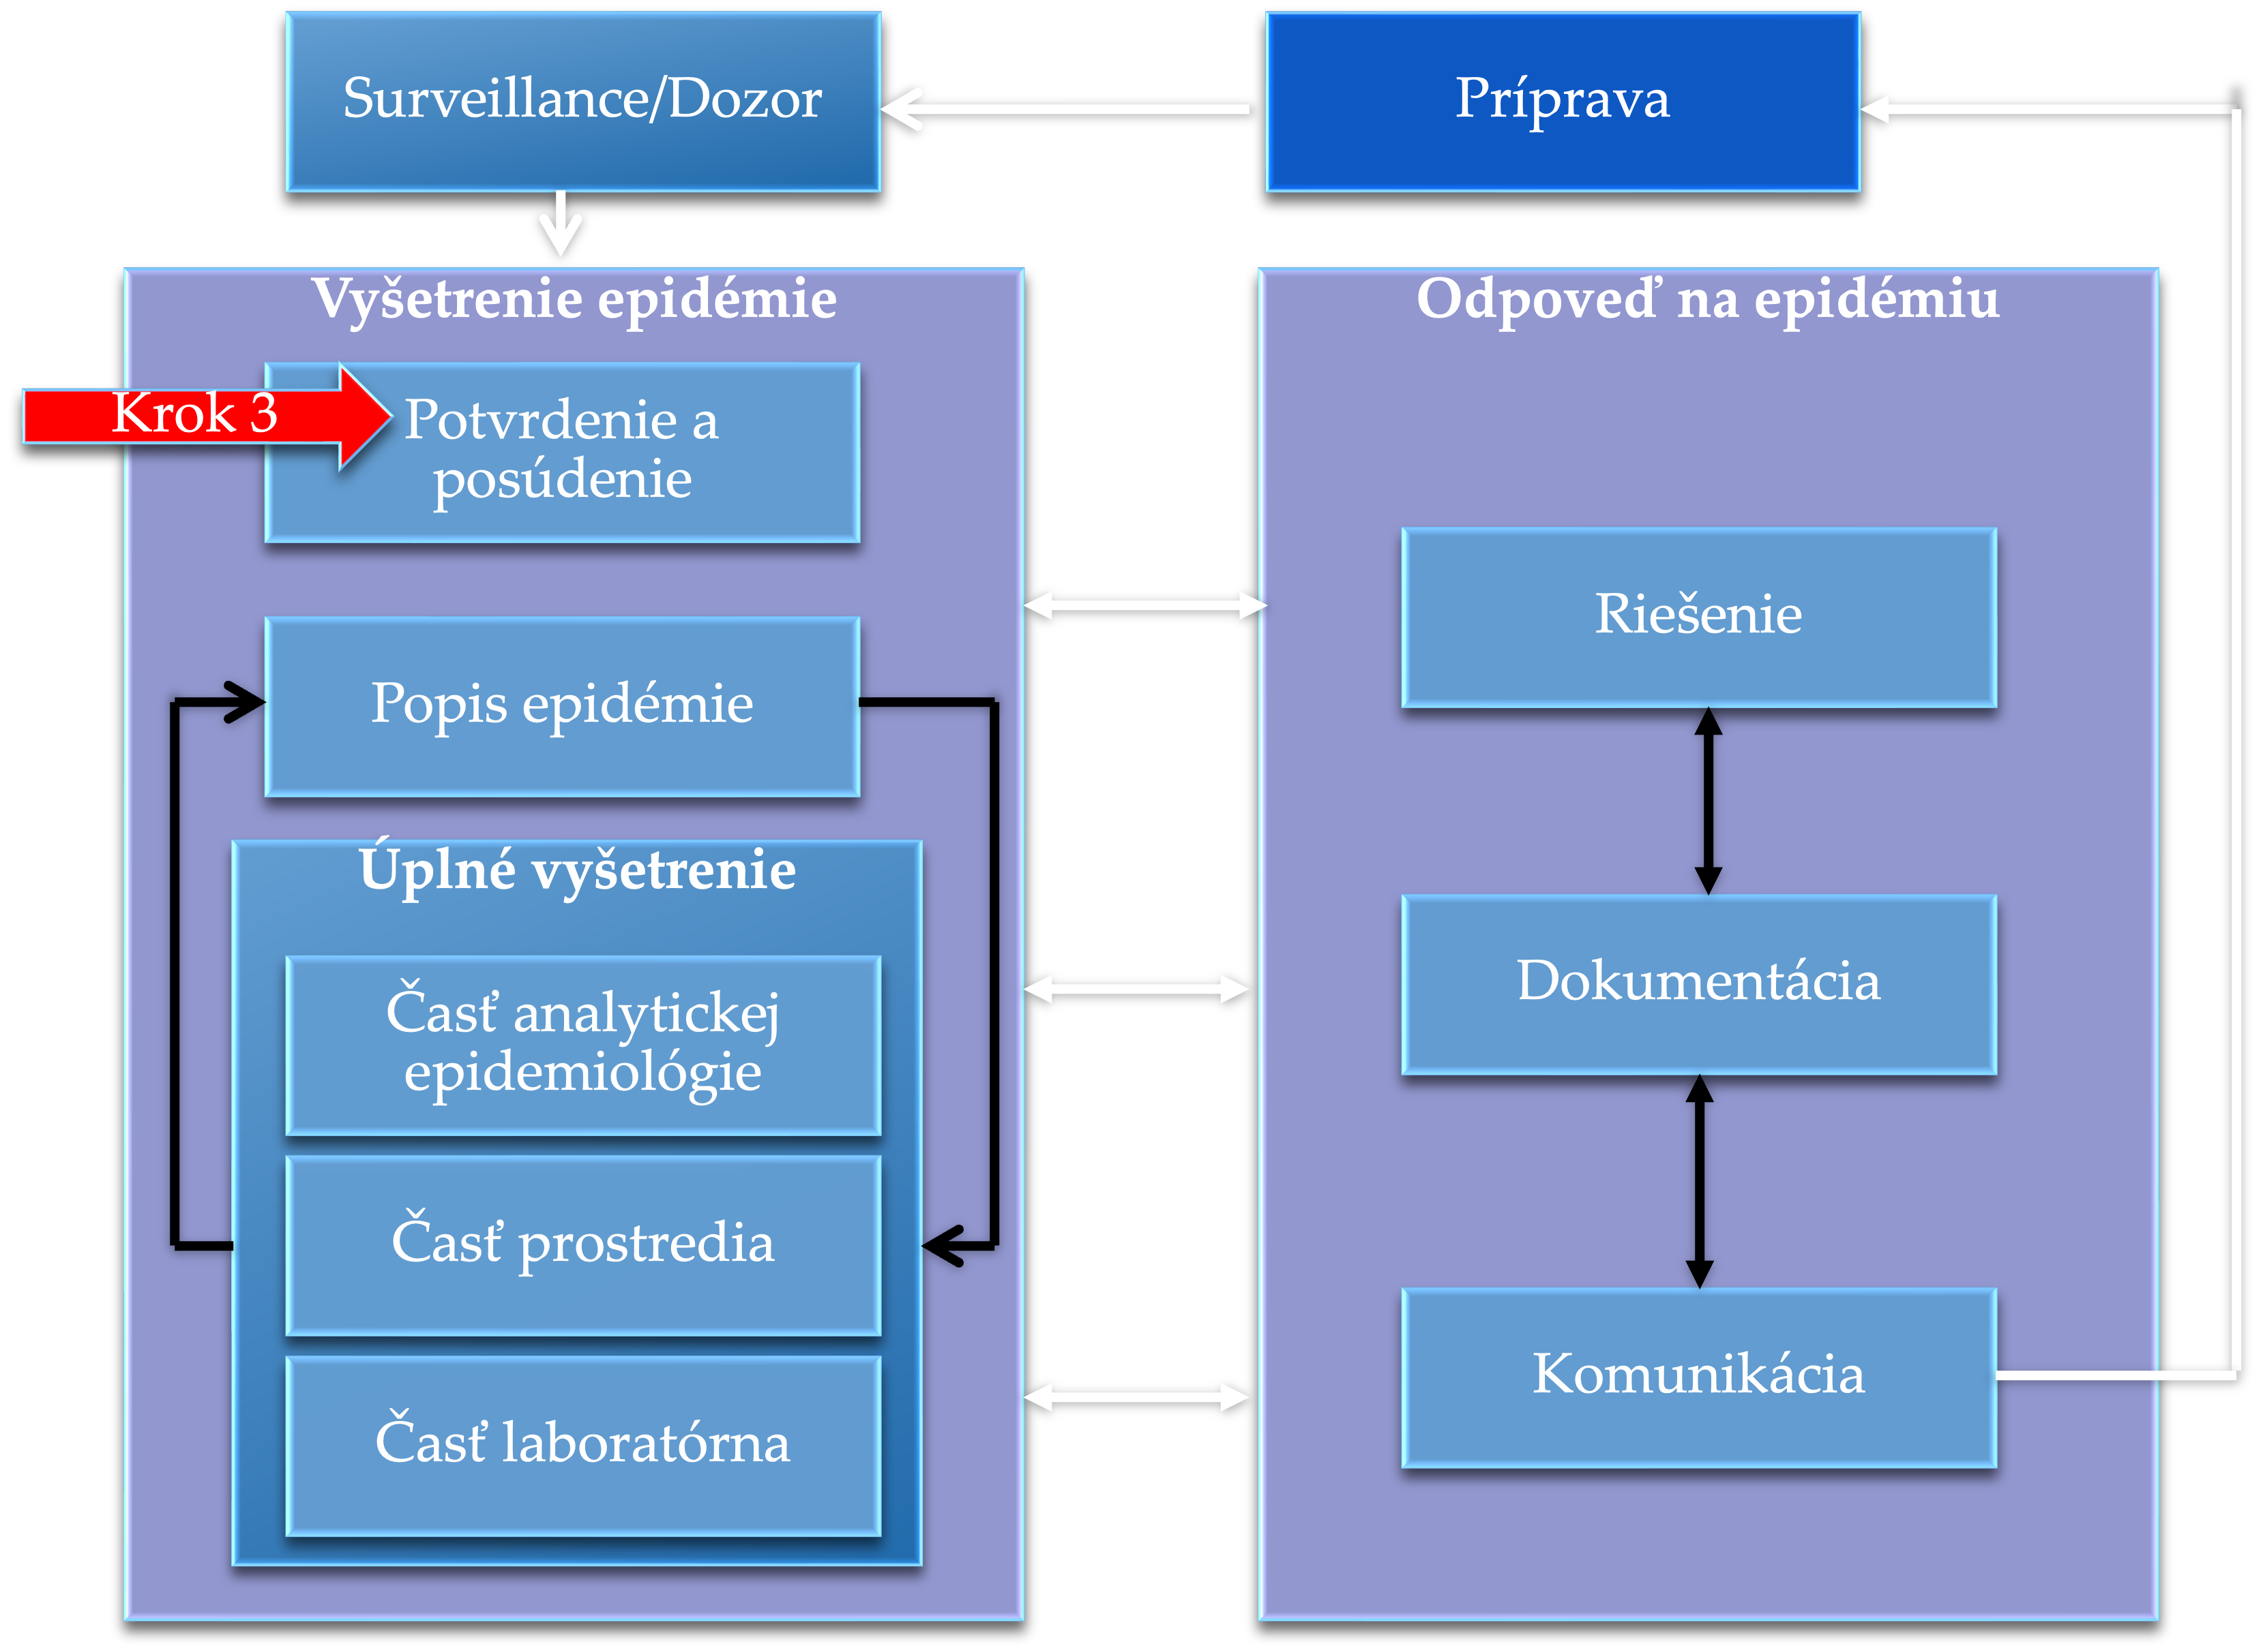
Krok 3: Potvrdenie a posúdenie

Slide 25
Surveillance/Dozor
Príprava
Vyšetrenie epidémie
Odpoveď na epidémiu
Krok 3
Potvrdenie a posúdenie
Riešenie
Popis epidémie
Úplné vyšetrenie
Dokumentácia
Časť analytickej epidemiológie
Časť prostredia
Komunikácia
Časť laboratórna

Slide 26
Hodnotenie rizík Zdroj: UK Health Security Agency. (2025). Guidance Communicable disease outbreak management guidance: principles to support local health protection systems (p. 42).
Vykonať na začiatku vypuknutia epidémie.
Pravidelne kontrolovať výsledky.
Použiť ich na informovanie o stratégiách kontroly.
Zdokumentovať prístup k hodnoteniu rizík a výsledok.
Model hodnotenia rizík zohľadňuje 5 samostatných prvkov: prísnosť neistota rozšírenie intervencia kontext.

Slide 27
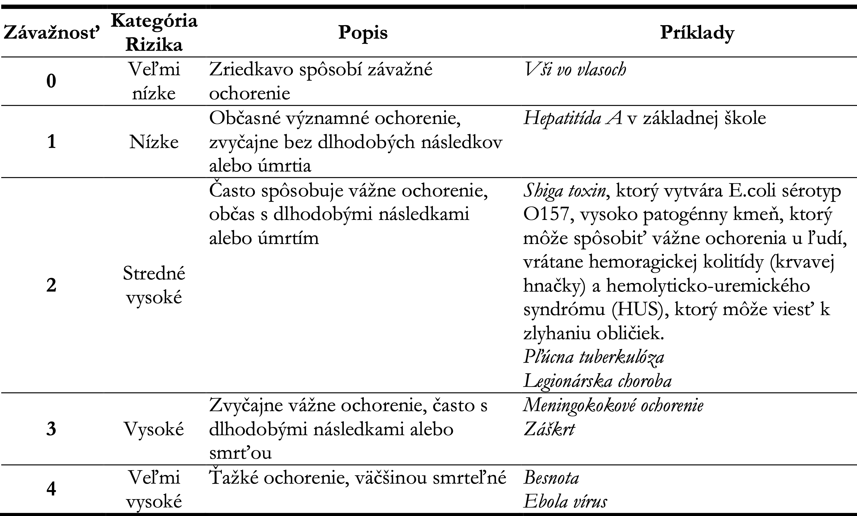
Riziko z hľadiska závažnosti

Slide 28
Pravdepodobnosť hypotézy
Miera neistoty, že hypotéza o vypuknutí epidémie je správna, na základe epidemiologických, klinických, štatistických a laboratórnych dôkazov

Slide 29
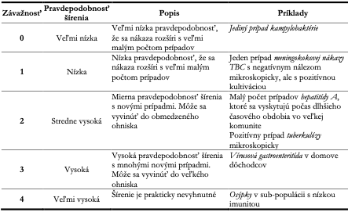
Pravdepodobnosť šírenia nákazy

Slide 30
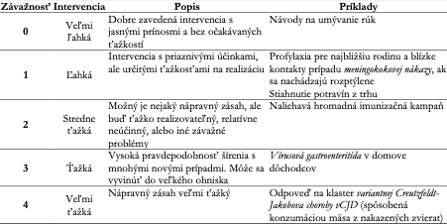
Vykonanie intervencie

Slide 31
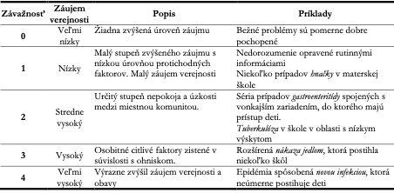
Úroveň záujmu verejnosti

Slide 32
Zhrnutie hodnotenia rizika prepuknutia epidémie príklad

Slide 33
Fáza vyšetrovania prepuknutia chrípky
Cieľ: potvrdiť, či podozrivá skupina prípadov, jediný prípad, alebo rozvíjajúci sa trend v skutočnosti predstavuje vypuknutie epidémie.
Potvrdenie
potvrdenie, že diagnóza je správna,
potvrdenie, že nárast prípadov predstavuje reálne zvýšenie a
potvrdenie, že nárast predstavuje vypuknutie.
Tieto kroky nemusia nutne ísť v tomto poradí, a môžu sa objaviť súčasne.

Slide 34
Potvrdenie správnosti diagnózy
Ciele v potvrdení diagnózy sú
zabezpečiť, aby bol problém presne diagnostikovaný,
vylúčiť laboratórnu chybu alebo zmeny v laboratórnych postupoch ako základ zvýšenia diagnostikovaných prípadov,
vylúčenie zmeny v klinickej praxi.

Slide 35
Predstavuje nárast prípadov reálne zvýšenie?
Potenciálne príčiny umelého zvýšenie môžu byť:
zvyšovanie testovania v laboratóriu;
zavedenie nových testov v laboratóriu;
realizácia zmien v postupoch alebo prísnejšie hlásenie.
Ak je nevysvetliteľný nárast počtu prípadov hlásených z laboratória, nasledujúce kroky môžu pomôcť objasniť, či nárast je umelý alebo pravý.
zistiť, či zmena celkového počtu vzoriek predložených na skúšanie by mohla umelo zvýšiť počet prípadov,
zistiť, či došlo k zmene v pomere pozitívnych vzoriek. Zvýšenie percenta jedincov s pozitívnym testom (počet vzoriek pozitívnych vydelený počtom vzoriek zaslaných na testovanie) je spoľahlivejší index skutočného zvýšenia výskytu prípadov,
zistiť, či došlo k zmene v spôsobov laboratórneho testovania, alebo zmene v politike alebo laboratórneho personálu,
zistiť, či ostatné laboratória zaznamenali podobný nárast
zistiť, či laboratórium v poslednej dobe nezačalo poskytovať služby pre nového klienta, ktorý by mohol vysvetliť náhly nárast počtu vzoriek s pozitívnym testom.

Slide 36
Potvrdenie, že nárast predstavuje vypuknutie epidémie
Potvrdený skutočný nárast skutočného počtu prípadov ochorení nemusí ešte predstavovať vypuknutie epidémie. Ďalšie možné vysvetlenia zvýšenia výskytu choroby:
zvýšenie počtu obyvateľov
zmeny v charakteristikách populácie predstavujúce príliv ľudí s vyšším rizikom ochorenia
zvýšenie miery ochorení v dôsledku náhodného kolísania (fluktuácie) v incidencii
zvýšenie miery ochorení v dôsledku nárastu rizikového správania (napríklad sezónny nárast využitia grilovanie na varenie, konzumácia zmrzliny).

Slide 37
Zhrnutie
Krok 1: Príprava Štandardné operačné postupy
Krok 2: Úloha správnej surveillance
Krok 3: Potvrdenie a posúdenie prepuknutia

